Slide 1
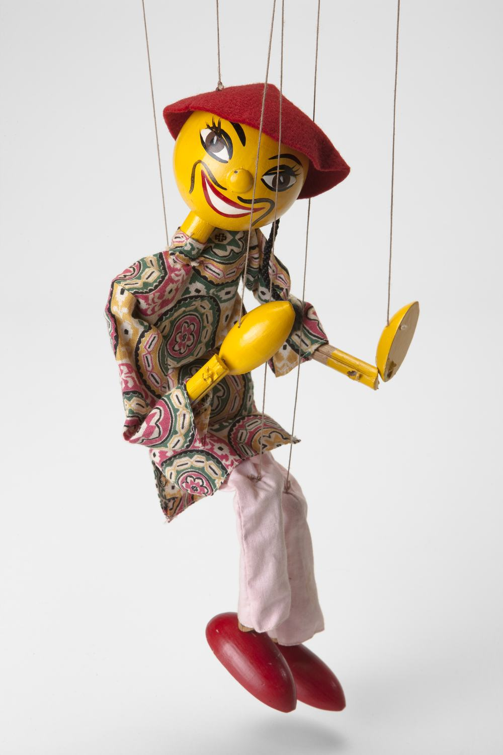
AC21 Έχεις τη δύναμη να πάρεις τις ΔΙΚΕΣ ΣΟΥ ΑΠΟΦΑΣΕΙΣ

Slide 2
Τα τέσσερα βήματα ΔΕΝ είσαι ΜΑΡΙΟΝΕΤΑ, έχεις τη δύναμη ΓΙΑ ΝΑ ΠΑΡΕΙΣ ΤΙΣ ΔΙΚΕΣ ΣΟΥ ΑΠΟΦΑΣΕΙΣ

Slide 3
Το να είσαι μαθητής είναι δύσκολο, όχι μόνο λόγω των μαθημάτων και των εργασιών.

Slide 4
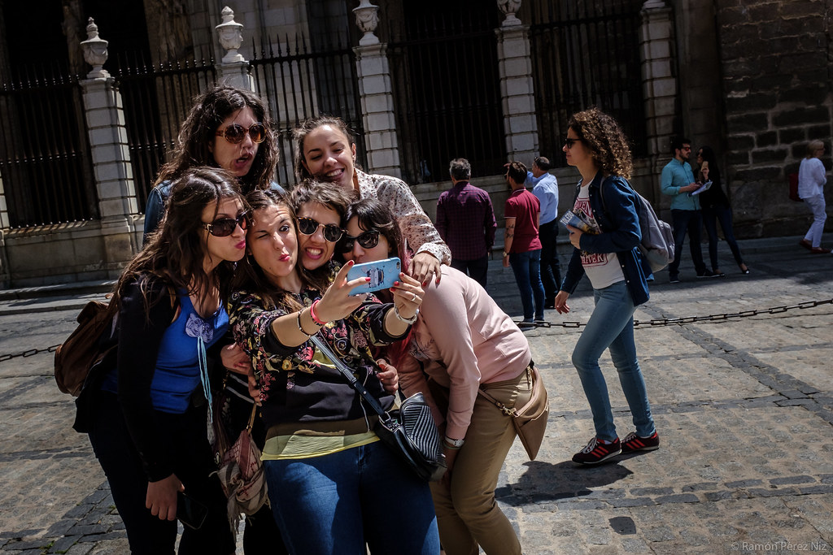
Πολύ συχνά οι συμμαθητές σου δεν θα δεχτούν αυτό που πραγματικά είσαι.

Slide 5
Στις περισσότερες περιπτώσεις οι συμμαθητές σου δεν θα είναι αντίγραφο του εαυτού σου.

Slide 6
Οι συμμαθητές σου είναι πιο πιθανό να έχουν διαφορετικά χόμπι, ακόμα και να προέρχονται από διαφορετική κουλτούρα, αλλά αυτό που έχει σημασία είναι ότι κάνουν καλά πράγματα.

Slide 7
Είναι δύσκολο να συναντήσεις συμμαθητές που σου επιτρέπουν να διεκδικήσεις τις ανάγκες και τα ενδιαφέροντά σου.

Slide 8
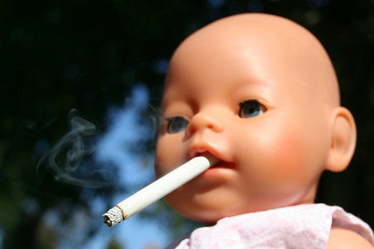
Μερικές φορές η πίεση από τους συμμαθητές σου μπορεί να σε κάνει να κάνεις κακά πράγματα.

Slide 9
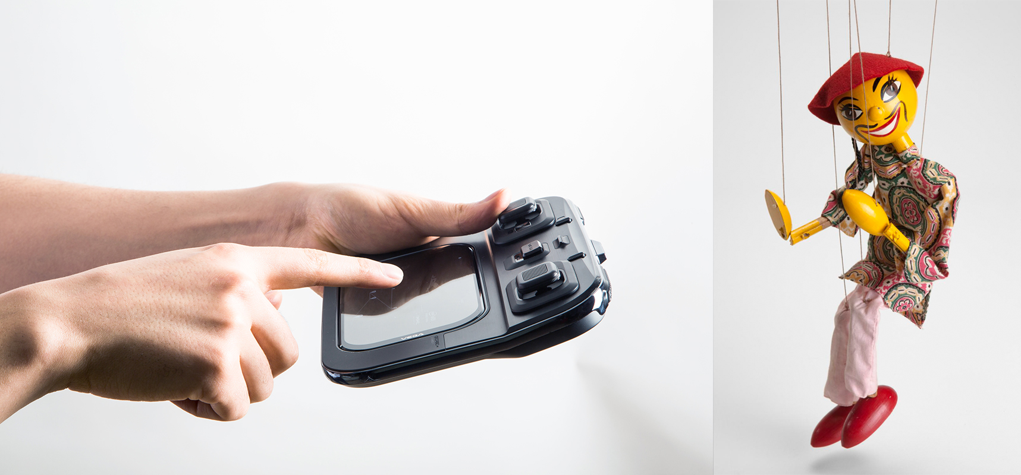
Όταν υποκύπτεις στην πίεση, γίνεσαι ΜΑΡΙΟΝΕΤΑ. Σε ελέγχουν άλλοι.

Slide 10
Βήμα 1: Προστάτεψε τον εαυτό σου από καταστάσεις όταν οι συμμαθητές σου σε πιέζουν.

Slide 11
Μην φοβάσαι να είσαι διαφορετικός. Μην κάνεις τίποτα μόνο επειδή θέλεις να κάνεις χάρη στους συμμαθητές σου.

Slide 12
Βήμα 2: Σκέψου τις συνέπειες πριν να λάβεις μια απόφαση.

Slide 13
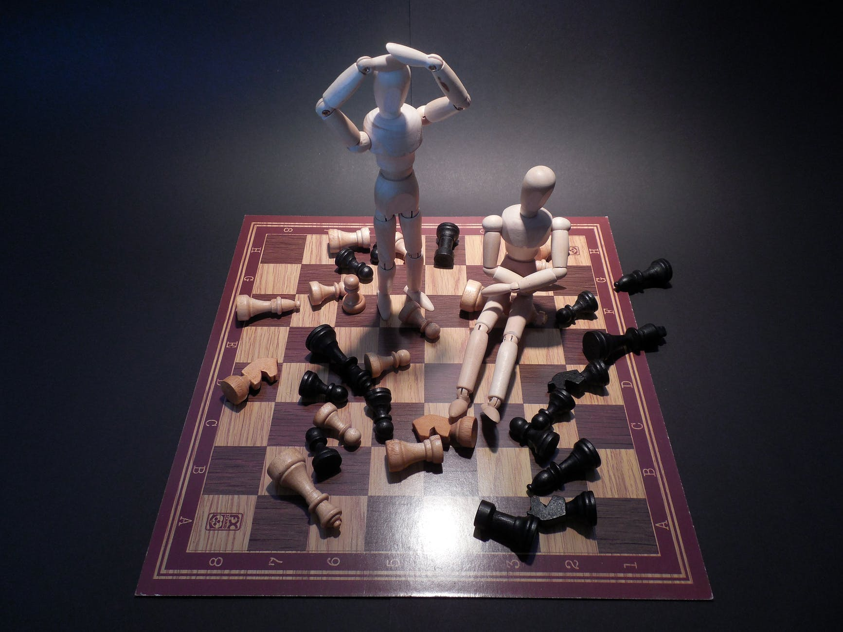
Σκέψου ανεξάρτητα. Να χρησιμοποιείς την κριτική σου σκέψη. Μην κάνεις τίποτα μόνο επειδή σου έχουν πει να το κάνεις.

Slide 14
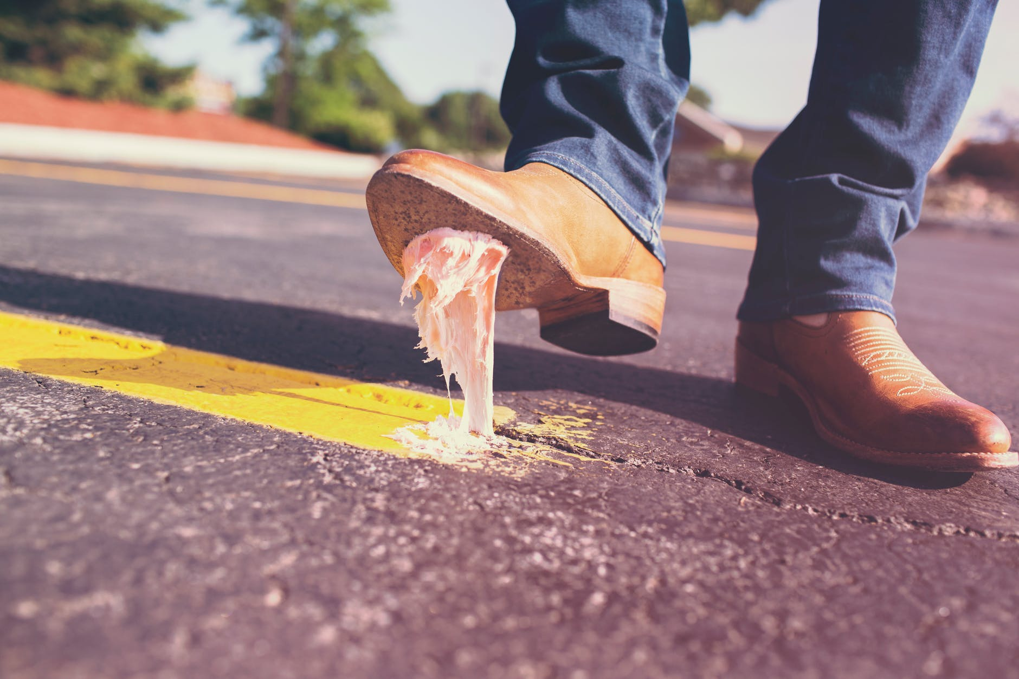
Σκέψου αν η απόφαση που παίρνεις είναι σωστή και δεν θα κάνεις κάποιο λάθος.

Slide 15
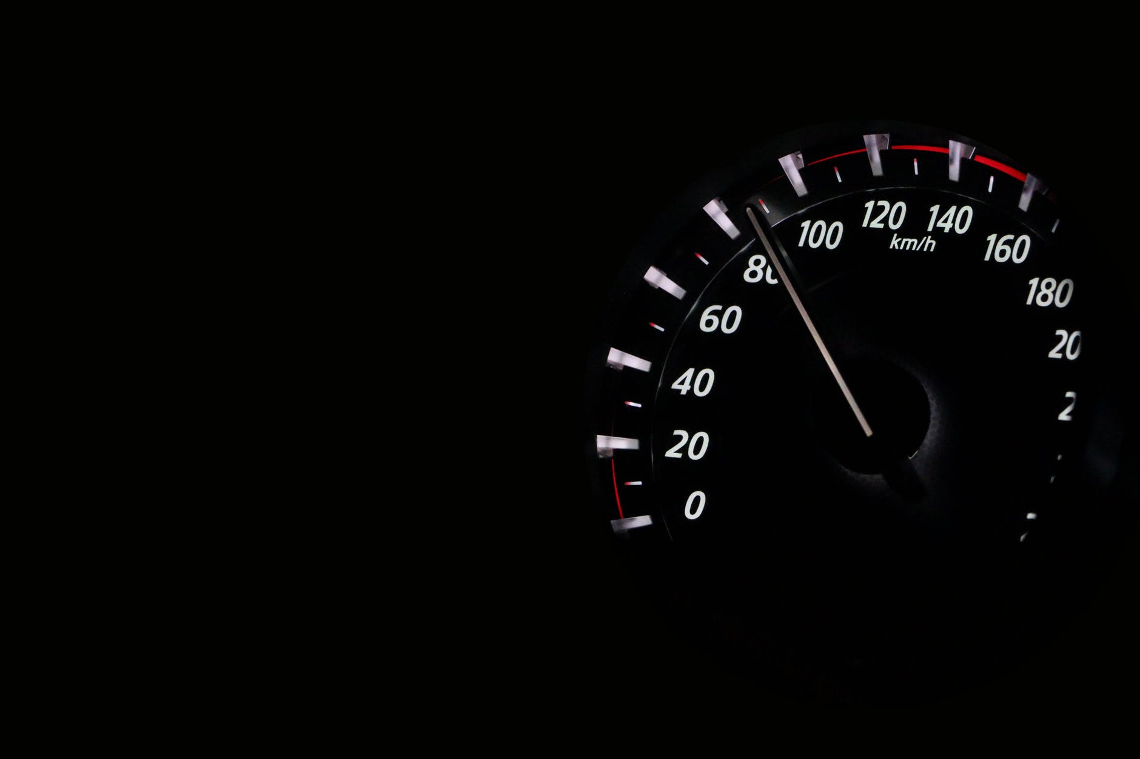
Σκέψου τις συνέπειες των πράξεών σου και πώς θα επηρεάσουν την υγεία σου και το μέλλον σου.

Slide 16
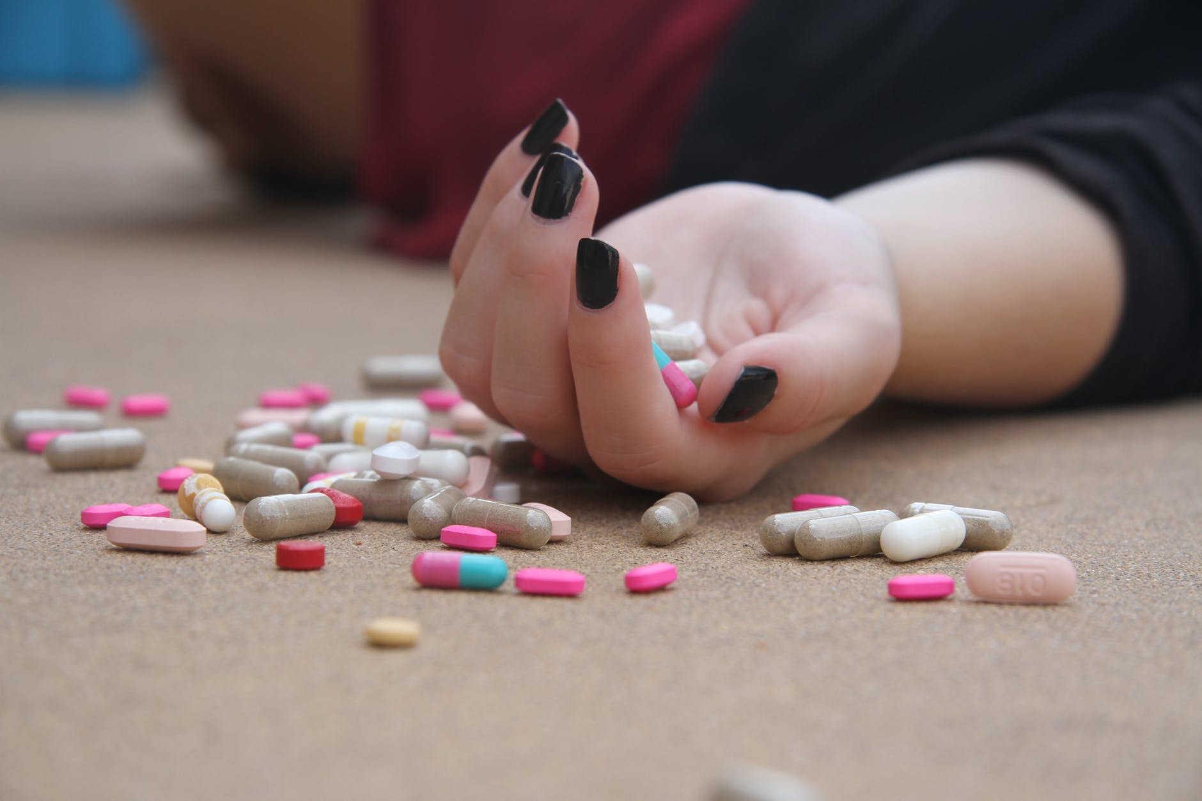
Πρόβλεψε πώς οι ενέργειές σου θα επηρεάσουν την οικογένειά σου.

Slide 17
Βήμα 3: Να είσαι προετοιμασμένος για διαφορετικές καταστάσεις. Μόνο όταν έχεις τη γνώση του τι είναι καλό και τι είναι κακό, Έχεις τη δύναμη να πεις "όχι".

Slide 18
Βήμα 4: Ενέργησε σταθερά. Εξήγησε γιατί δεν θα ακολουθήσεις άλλους και η αντίδρασή τους μπορεί να σε εκπλήξει.

Slide 19
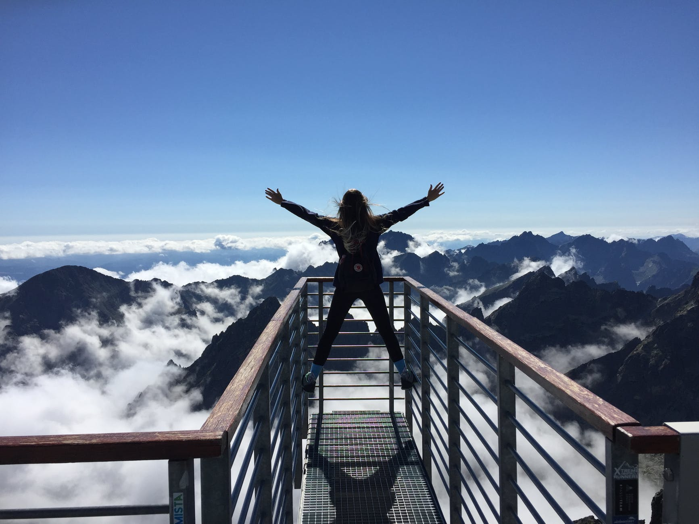
Κάθε φορά που υπερασπίζεσαι τη θέση σου, δυναμώνεις και δείχνεις ότι ΕΣΥ αποφασίζεις για τον εαυτό σου.

Slide 20
Δημιουργήθηκε από ALTIUS Foundation, Ισπανία Ως Ψηφιακό Εργαλείο για το πρόγραμμα Erasmus +, KA2 ME – YOU – US Project Code No: 2018-1-BG01-KA201-047913
European Commission support for the production of this publication does not constitute an endorsement of the contents which reflects the views only of the authors, and the Commission cannot be held responsible for any use which may be made of the information contained therein.

